Slide 1
FUNCIONES
Relación y función

Slide 2
Relación
X(dominio)
Y(codominio)
1
2
3
4
5
a
b
c
d
e

Slide 3

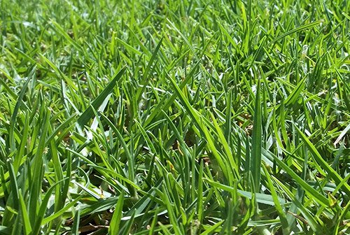
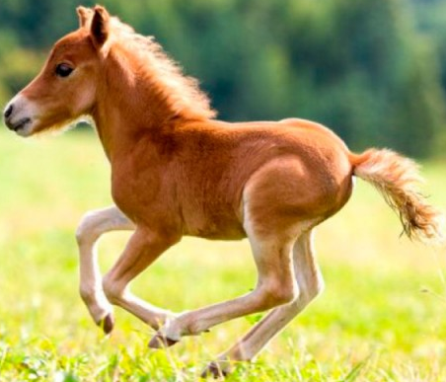



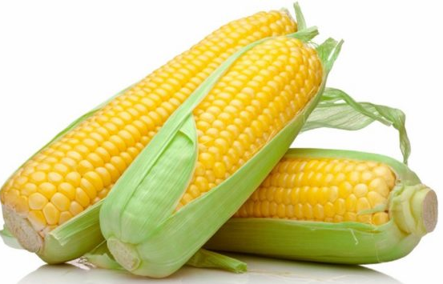
Relación
X(dominio)
Y(codominio)

Slide 4
Función
X(dominio)
Y(codominio)
1
2
3
4
5
a
b
c
d
e

Slide 5
Función
X(dominio)
Y(codominio)

Slide 6
¿Es función la siguiente relación?
X(dominio)
Y(codominio)
-2
-1
0
1
2
4
0
1

Slide 7
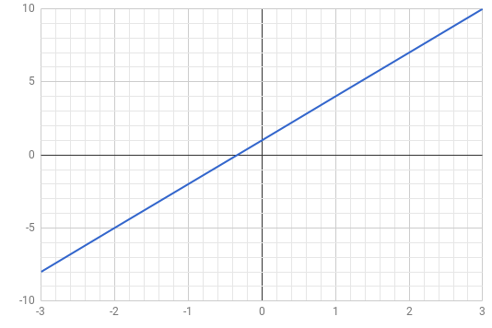
Ejemplo 1: y=f(x)=3x+1
x | y=3x+1 | y
-3 | 3(-3)+1=-8 | -8
-2 | 3(-2)+1=-5 | -5
-1 | 3(-1)+1=-2 | -2
0 | 3(0)+1=1 | 1
1 | 3(1)+1=4 | 4
2 | 3(2)+1=7 | 7
3 | 3(3)+1=10 | 10

Slide 8
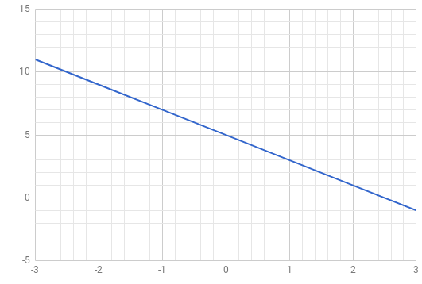
Ejemplo2: y=f(x)=-2x+5
x | y= -2x+5 | y
-3 | -2(-3)+5=11 | 11
-2 | -2(-2)+5= 9 | 9
-1 | -2(-1)+5=7 | 7
0 | -2(0)+5=5 | 5
1 | -2(1)+5=3 | 3
2 | -2(2)+5=1 | 1
3 | -2(3)+5=-1 | -1

Slide 9
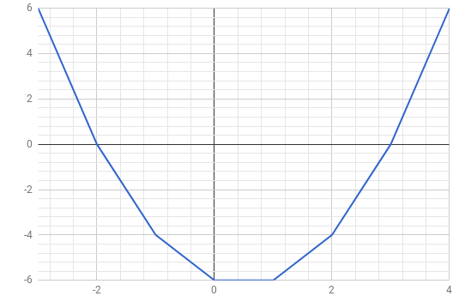
Ejemplo1: y=x²-x-6
x | y= x²-x-6 | y
-2 | (-2)² - (-2) -6=0 | 0
-1 | (-1)² - (-1) -6=-4 | -4
0 | (0)² - (0) -6=-6 | -6
1 | (1)² - (1) -6=-6 | -6
2 | (2)² - (2) -6=-4 | -4
3 | (3)² - (3) -6=0 | 0

Slide 10
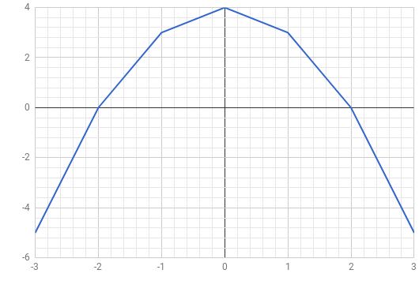
Ejemplo2: y=4-x²
x | y= 4-x² | y
-3 | 4 - (-3)²=-5 | -5
-2 | 4 - (-2)²=0 | 0
-1 | 4 - (-1)²= 3 | 3
0 | 4 - (0)²=4 | 4
1 | 4 - (1)²=3 | 3
2 | 4 - (2)²=0 | 0
3 | 4 - (3)²=-5 | -5

Slide 11
5x+3y=13…(1)
4x+6y=14…(2)
Método Gráfico de solución de sistemas de ecuaciones.
Se procede a despejar Y de ambas ecuaciones.
Se tabula la función como se muestra a continuación.
x | y1=(13-5x)/3 | y1
-2 | ( 13-5(-2) )/3= 23/3 | 23/3
-1 | ( 13-5(-1) )/3=18/3 | 6
0 | ( 13-5(0) )/3=13/3 | 13/3
1 | ( 13-5(1) )/3=8/3 | 8/3
2 | ( 13-5(2) )/3=3/3 | 1
3 | ( 13-5(3) )/3=-2/3 | -2/3
4 | ( 13-5(4) )/3=-7/3 | -7/3
x | y2=(14-4x)/6 | y2
-2 | ( 14-4(-2) )/6=22/6 | 11/3
-1 | ( 14-4(-1) )/6=18/6 | 3
0 | ( 14-4(0) )/6=14/6 | 7/3
1 | ( 14-4(1) )/6=10/6 | 5/3
2 | ( 14-4(2) )/6=6/6 | 1
3 | ( 14-4(3) )/6=2/6 | 1/3
4 | ( 14-4(4) )/6=-2/6 | -1/3

Slide 12
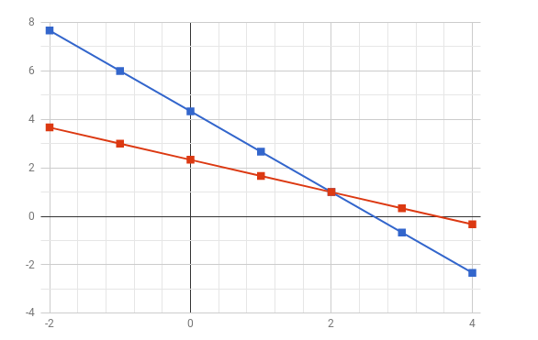
La solución es:
x=2, y=1
Se grafican las funciones y la solución del sistema es donde las dos rectas se cruzan.
Y1= (13-5x)
3
Y2= (14-4x)
6

Slide 13
P(x)=Número de casos favorables
Número total de casos
Ana tiene 6 prendedores blancos,5 naranjas, seis rosas y ocho amarillos, si toma uno al azar, ¿cuál es la probabilidad de que tome uno naranja?
0.2 b) 0.5 c) 0.10 d) 0.15
Al tirar un dado, ¿cuál es la probabilidad de obtener un número primo?
50% b) 30% c) 20% d) 10%
Una urna contiene 10 fichas numeradas del 0 al 9. Al sacar una al azar, ¿cuál es la probabilidad de obtener un número primo?
1/5 b) 3/5 c) 7/10 d) 2/5
Del problema anterior, ¿cuál es la probabilidad de obtener un número impar menor a cinco?
1/5 b) 2/5 c) 3/10 d) 2/5

